Slide 1
Реляционные объекты данных

Slide 2
Требования к табличной форме представления отношений
1. Самое первое требование, предъявляемое к табличной форме представления отношений, — это конечность. Работать с бесконечными таблицами, отношениями или любыми другими представлениями и организациями данных неудобно, редко оправдываются затраченные усилия, и, кроме того, подобное направление имеет малое практическое приложение.
Но помимо этого, вполне ожидаемого, существуют и другие требования.

Slide 3
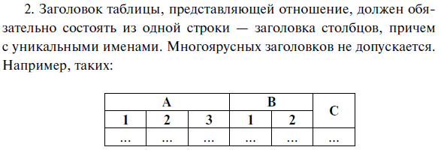

Slide 4
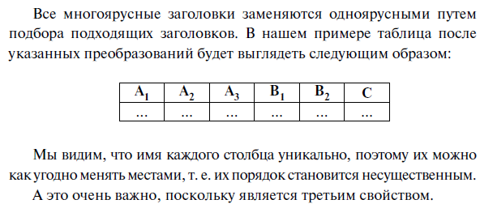

Slide 5

3. Порядок строк должен быть несущественным. Однако это требование также не является строго ограничительным, так как можно без труда привести любую таблицу к требуемому виду. Например, можно ввести дополнительный столбец, который будет определять порядок строк. В этом случае от перестановки строк тоже ничего не изменится. Вот пример такой таблицы:

Slide 6

4. В таблице, представляющей отношение, не должно быть строку-дубликатов. Если же в таблице встречаются повторяющиеся строки, это можно легко исправить введением дополнительного столбца, отвечающего за количество дубликатов каждой строки, например:

Slide 7
5. Данные во всех столбцах должны быть одного и того же типа. И кроме того они должны быть простого типа.
Поясним, что такое простой и сложный типы данных.
Простой тип данных — это такой тип, значения данных которого не являются составными, т. е. не содержат составных частей. Таким образом, в столбцах таблицы не должны присутствовать ни списки, ни массивы, ни деревья, ни подобные названным составные объекты.
Такие объекты — составной тип данных — в реляционных системах управления базами данных сами представляются в виде самостоятельных таблиц-отношений.

Slide 8

Домены и атрибуты
Домены и атрибуты — базовые понятия в теории создания баз данных и управления ими. Поясним, что же это такое.
Формально, домен атрибута (обозначается dom(a)), где а — некий атрибут, определяется как множество допустимых значений одного и того же типа соответствующего атрибута а. Этот тип должен быть простым, т. е:

Slide 9
Атрибут (обозначается а), в свою очередь, определяется как упорядоченная пара, состоящая из имени атрибута name(a) и домена атрибута dom(a), т. е.:
a = (name(a): dom(a));
В этом определении вместо привычного знака «,» (как в стандартных определениях упорядоченных пар) используется «:». Это делается для того, чтобы подчеркнуть ассоциацию домена атрибута и типа данных атрибута.

Slide 10
Приведем несколько примеров различных атрибутов:
а₁ = (Курс: {1, 2, 3, 4, 5});
а₂ = (МассаКг: {x | type(x) = real, x 0});
а₃ = (ДлинаСм: {x | type(x) = real, x 0});
Заметим, что у атрибутов а2 и а3 домены формально совпадают.
Но семантическое значение этих атрибутов различно, ведь сравнивать значения массы и длины бессмысленно. Поэтому домен атрибута ассоциируется не только с типом допустимых значений, но и семантическим значением.

Slide 11
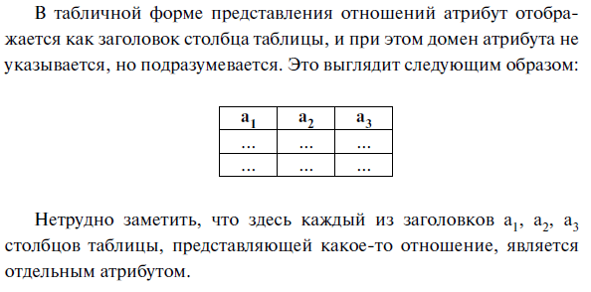

Slide 12

Схемы отношений. Именованные значения кортежей
В теории и практике СУБД понятия схемы отношения и именованного значения кортежа на атрибуте являются базовыми. Приведем их.
Схема отношения (обозначается S) определяется как конечное множество атрибутов с уникальными именами, т. е.:
В каждой таблице, представляющей отношение, все заголовки столбцов (все атрибуты) объединяются в схему этого отношения.
Количество атрибутов в схеме отношений определяет степень этого отношения и обозначается как мощность множества: |S|.
Схема отношений может ассоциироваться с именем схемы отношений.

Slide 13
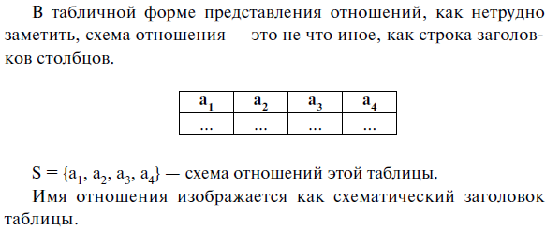

Slide 14
Имя отношения изображается как схематический заголовок
таблицы.
В текстовой же форме представления схема отношений может быть представлена как именованный список имен атрибутов, например:
Студенты (№ зачетной книжки, Фамилия, Имя, Отчество, Дата рождения).
Здесь, как и в табличной форме представления, домены атрибутов не указываются, но подразумеваются.
Из определения следует, что схема отношения может быть и пустой (S = Ø). Правда, возможно это только в теории, так как на практике система управления базами данных никогда не допустит создания пустой схемы отношения.

Slide 15
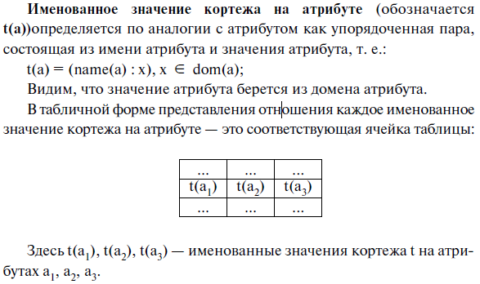

Slide 16
Простейшие примеры именованных значений кортежей на атрибутах:
(Курс: 5), (Балл: 5);
Здесь соответственно Курс и Балл — имена двух атрибутов, а 5 — это одно из их значений, взятое из их доменов. Разумеется, хоть эти значения в обоих случаях равны друг другу, семантически они различны, так как множества этих значений в обоих случаях отличаются друг от друга.

Slide 17
Кортежи. Типы кортежей
Понятие кортежа в системах управления базами данных может быть интуитивно найдено уже из предыдущего пункта, когда мы говорили об именованном значении кортежа на различных атрибутах. Итак, кортеж (обозначается t, от англ. tuple — «кортеж») со схемой отношения S определяется как множество именованных значений этого кортежа на всех атрибутах, входящих в данную схему отношений S. Другими словами, атрибуты берутся из области определения кортежа, def(t), т. е.:

Slide 18
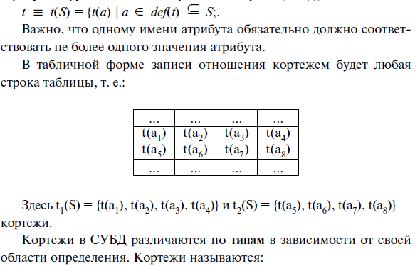

Slide 19
1) частичными, если их область определения включается или совпадает со схемой отношения, т. е.
Это общий случай в практике баз данных;
2) полными, в том случае если их область определения полностью совпадает, равна схеме отношения, т. е. def(t) = S;
3) неполными, если область определения полностью включается в схему отношений, т. е.
4) нигде не определенными, если их область определения равна пустому множеству, т. е. def(t) = Ø.

Slide 20
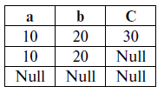
Поясним на примере. Пусть у нас имеется отношение, заданное следующей таблицей.
Пусть здесь t₁ = {10, 20, 30}, t₂ = {10, 20, Null}, t₃ = {Null, Null, Null}. Тогда легко заметить, что кортеж t₁ — полный, так как его область определения def(t₁) = {a, b, c} = S.
Кортеж t₂ — неполный, . И, наконец, кортеж t₃—нигде не определенный, так как его def(t₃) =Ø .
Надо заметить, что нигде не определенный кортеж — это пустое множество, тем не менее ассоциируемое со схемой отношений.
Иногда нигде не определенный кортеж обозначается: Ø(S). Как мы уже видели в приведенном примере, такой кортеж представляет собой строку таблицы, состоящую только из Null-значений.

Slide 21
Интересно, что сравнимыми, т. е. возможно равными, являются только кортежи с одной и той же схемой отношений. Поэтому, на пример, два нигде не определенных кортежа с различными схемами отношений не будут равными, как могло ожидаться. Они будут различными так же, как их схемы отношений.

Slide 22
Отношения. Типы отношений
И наконец дадим определение отношению, как некой вершине пирамиды, состоящей из всех предыдущих понятий. Итак, отношение (обозначается r, от англ. relation — «отношение») со схемой отношений S определяется как обязательно конечное множество кортежей,имеющих ту же схему отношения S. Таким образом:
По аналогии со схемами отношений количество кортежей в отношении называют мощностью отношений и обозначают как мощность множества: |r|.
Отношения, как и кортежи, различаются по типам. Итак, отношения называются:

Slide 23
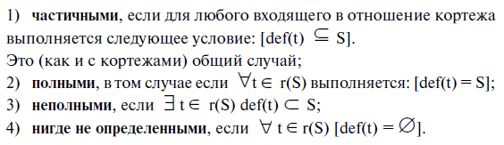

Slide 24
Обратим отдельное внимание на нигде не определенные отношения. В отличие от кортежей работа с такими отношениями включает в себя небольшую тонкость. Дело в том, что нигде не определенные отношения могут быть двух видов: они могут быть либо пустыми, либо могут содержать единственный нигде не определенный кортеж (такие отношения обозначаются { Ø(S)}).
Сравнимыми (по аналогии с кортежами), т. е., возможно равными, являются лишь отношения с одной и той же схемой отношения. Поэтому отношения с различными схемами отношений являются различными.
В табличной форме представления, отношение — это тело таблицы, которому соответствует строка — заголовок столбцов, т. е. буквально — вся таблица, вместе с первой строкой, содержащей заголовки.

